Slide 2


Slide 3

Para ti, ¿qué son las niñas, niños y adolescentes?
Centro de Investigación y Capacitación en Derechos Humanos de la CEDHTLAX

Slide 4


Tiempo 3:09

Slide 9
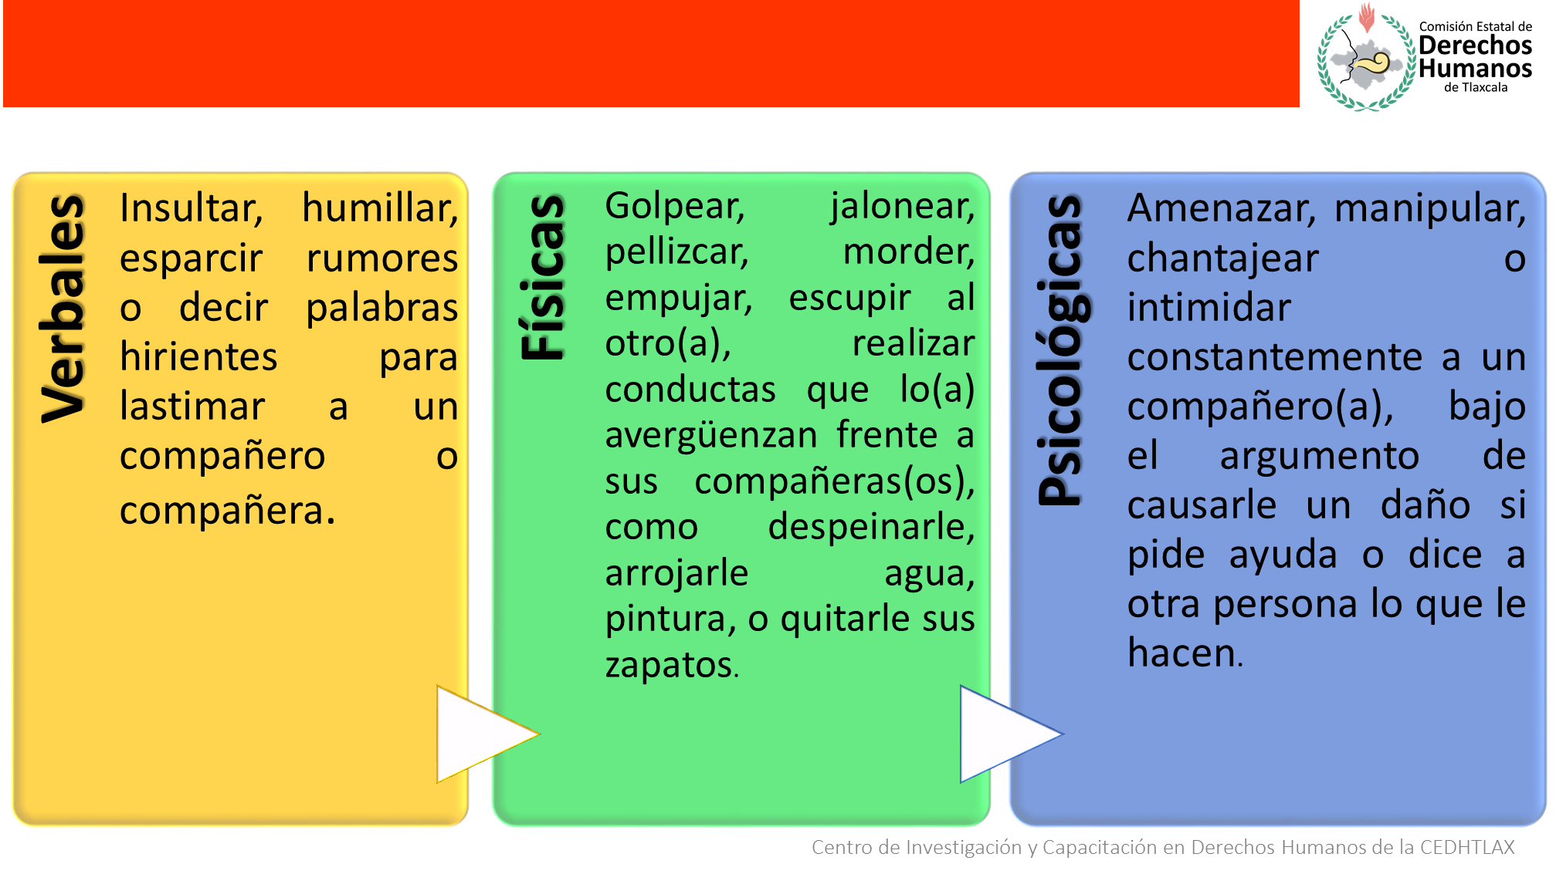

Slide 10
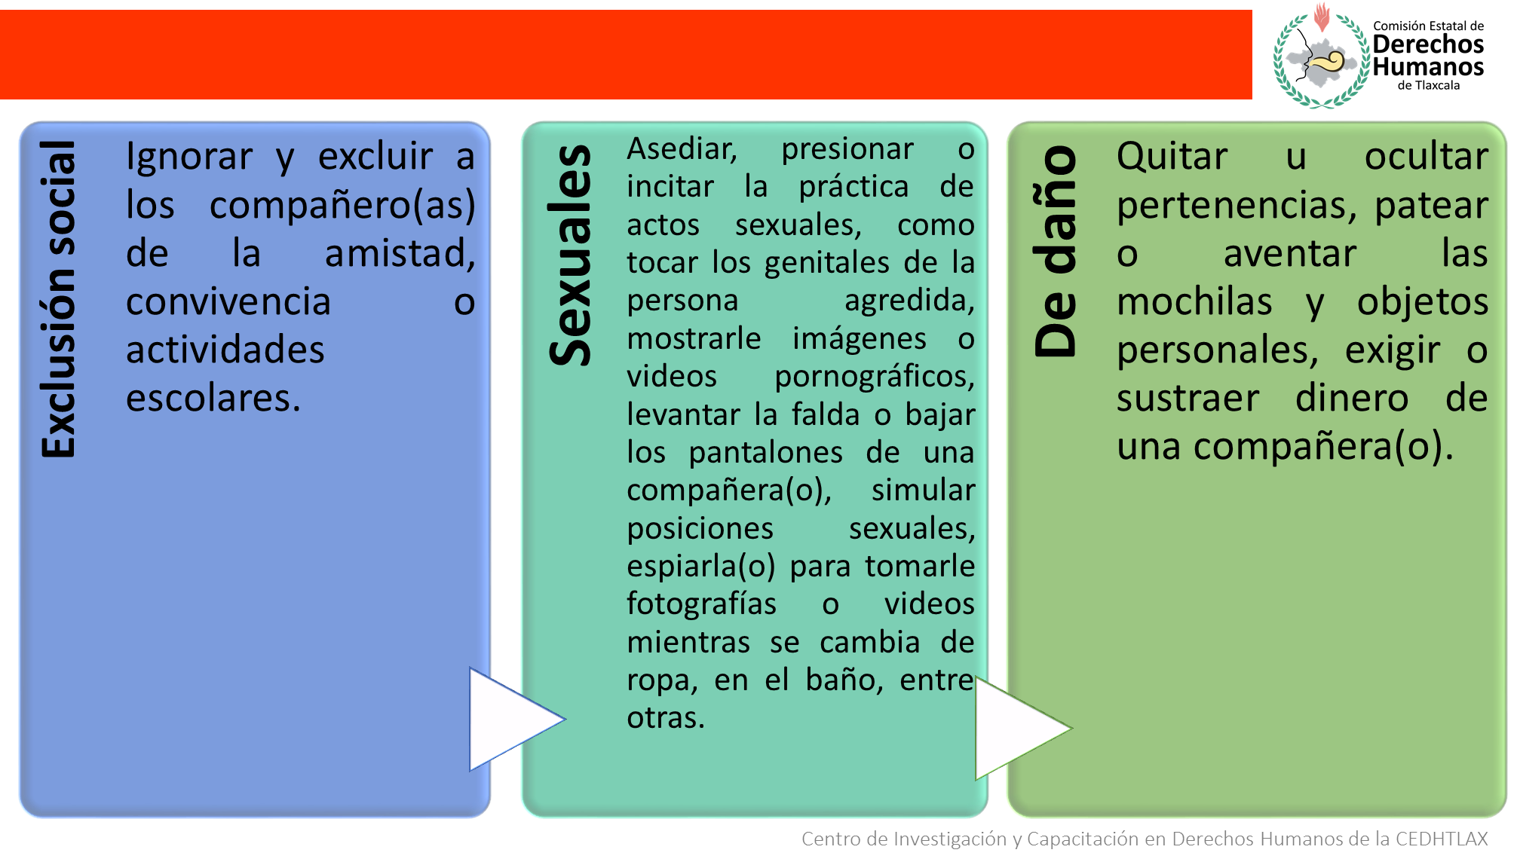

Slide 11
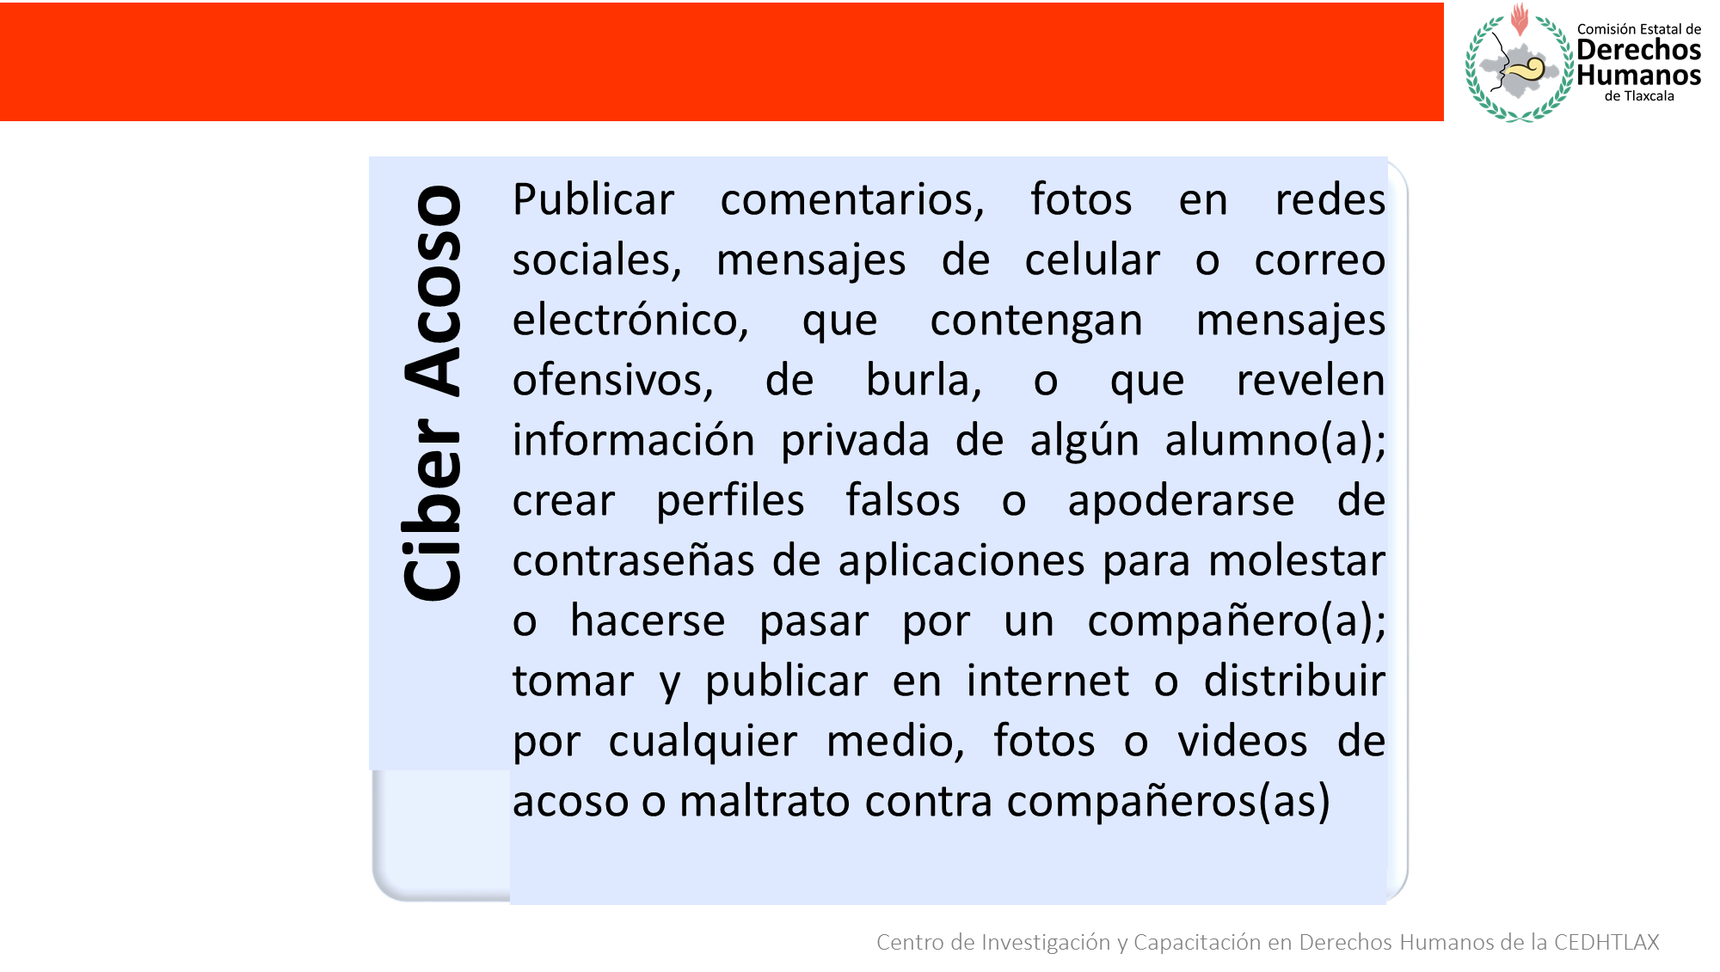
:

Slide 12
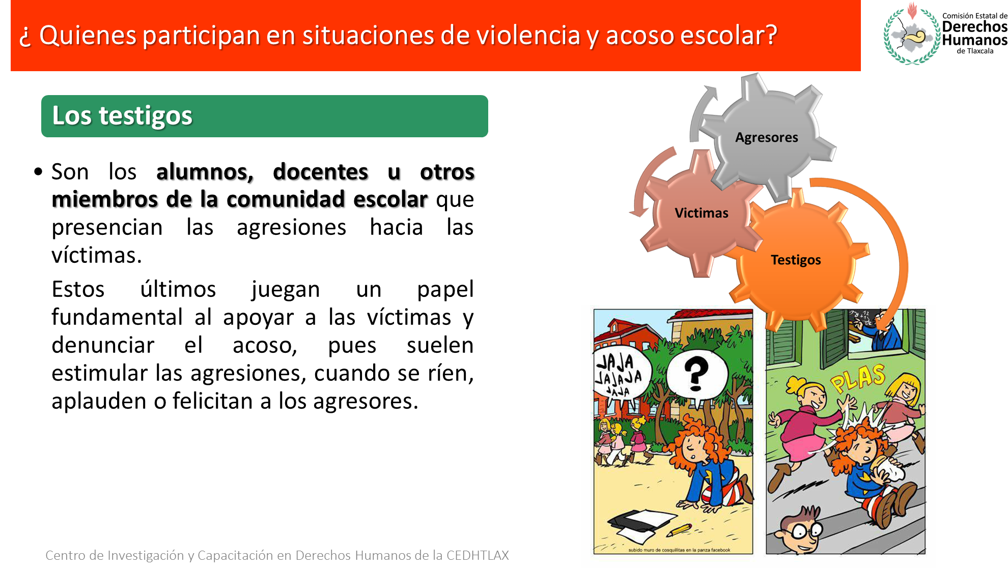

Slide 13
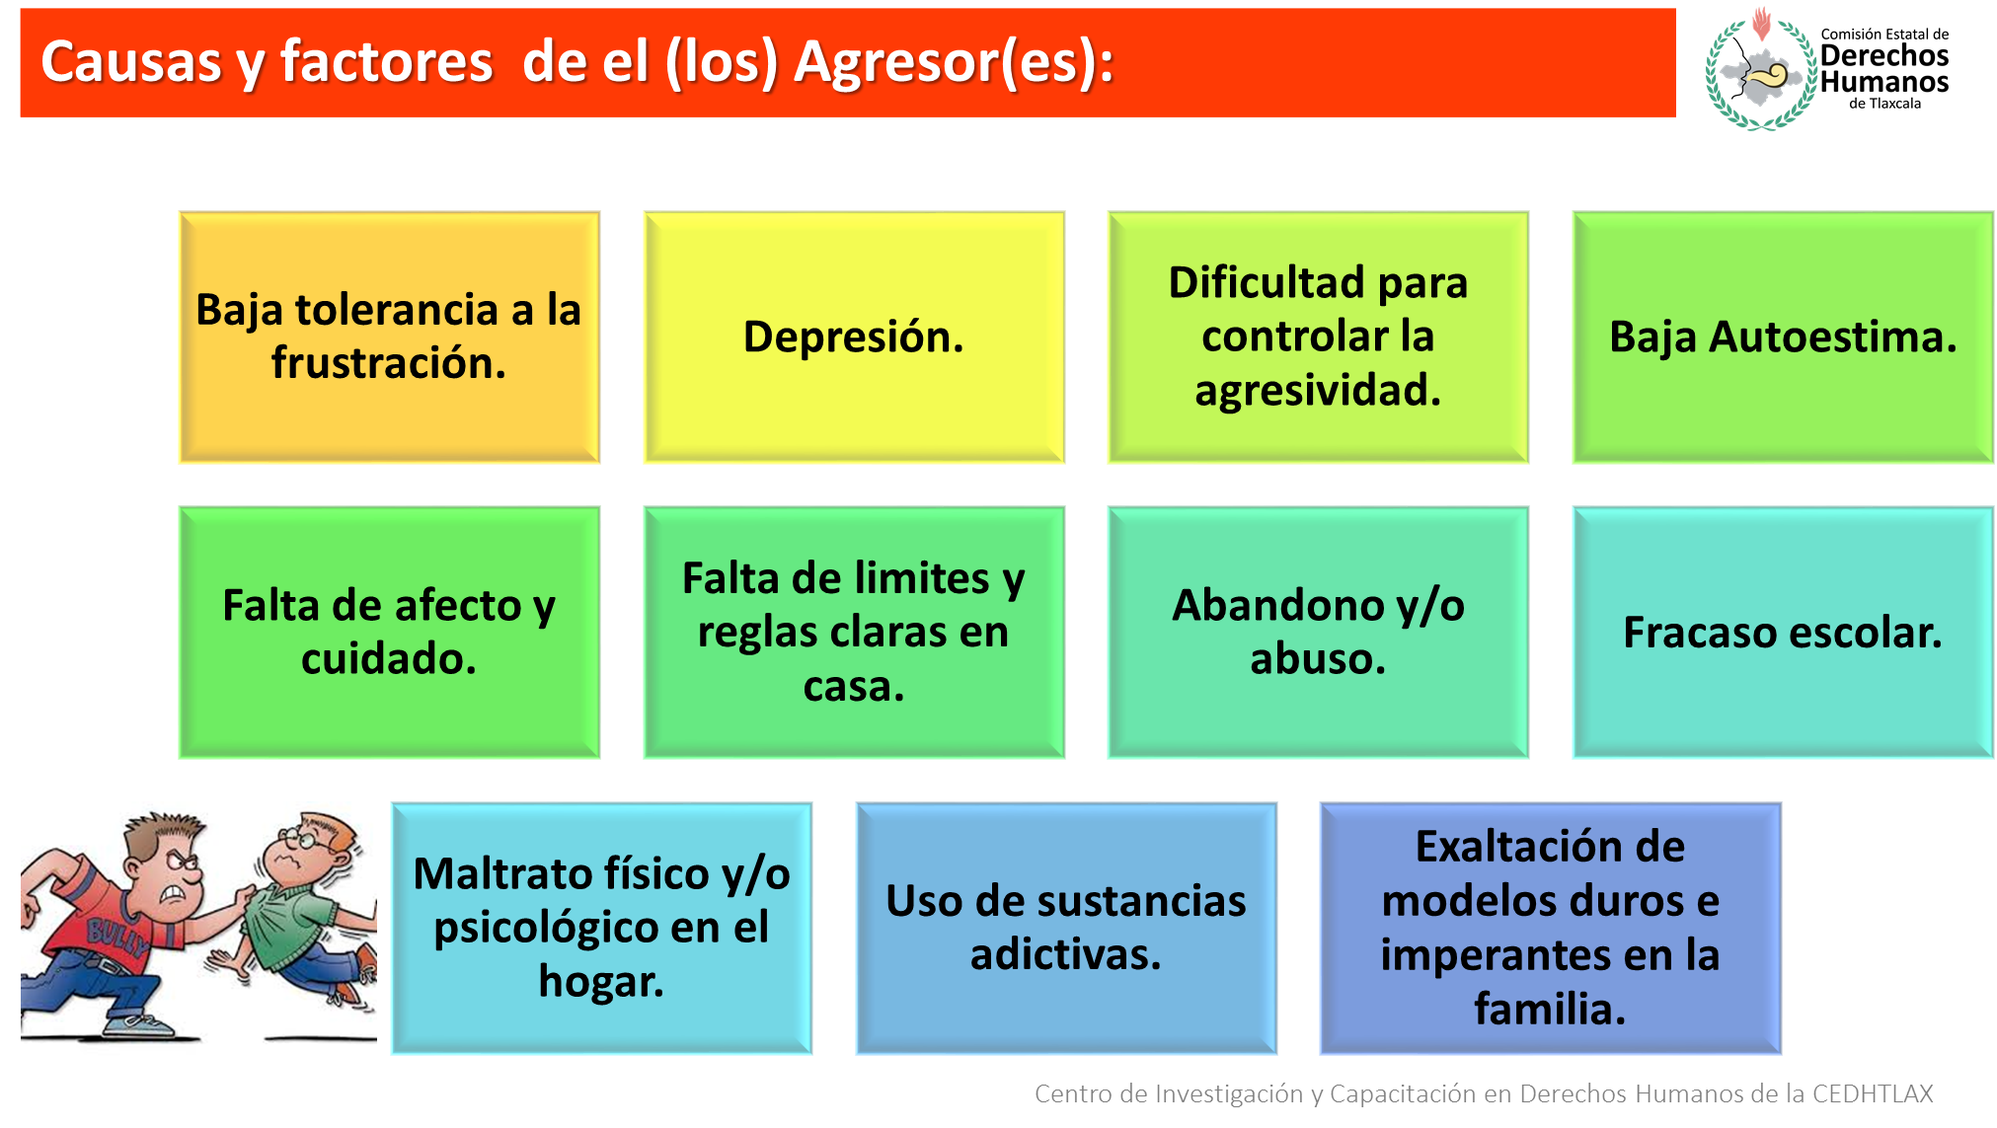

Slide 15
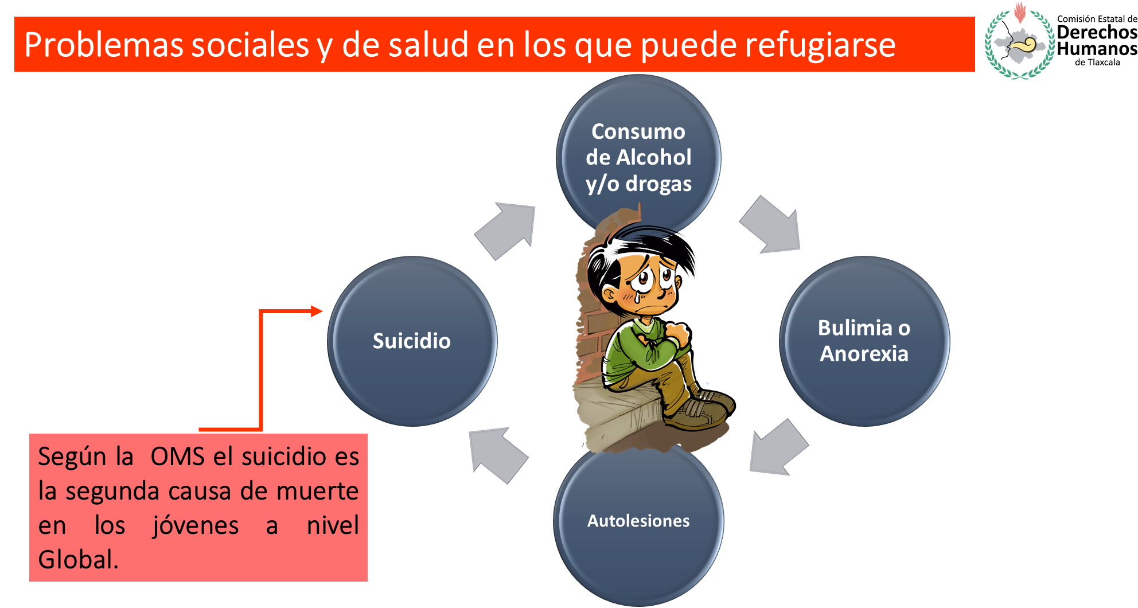

Slide 17
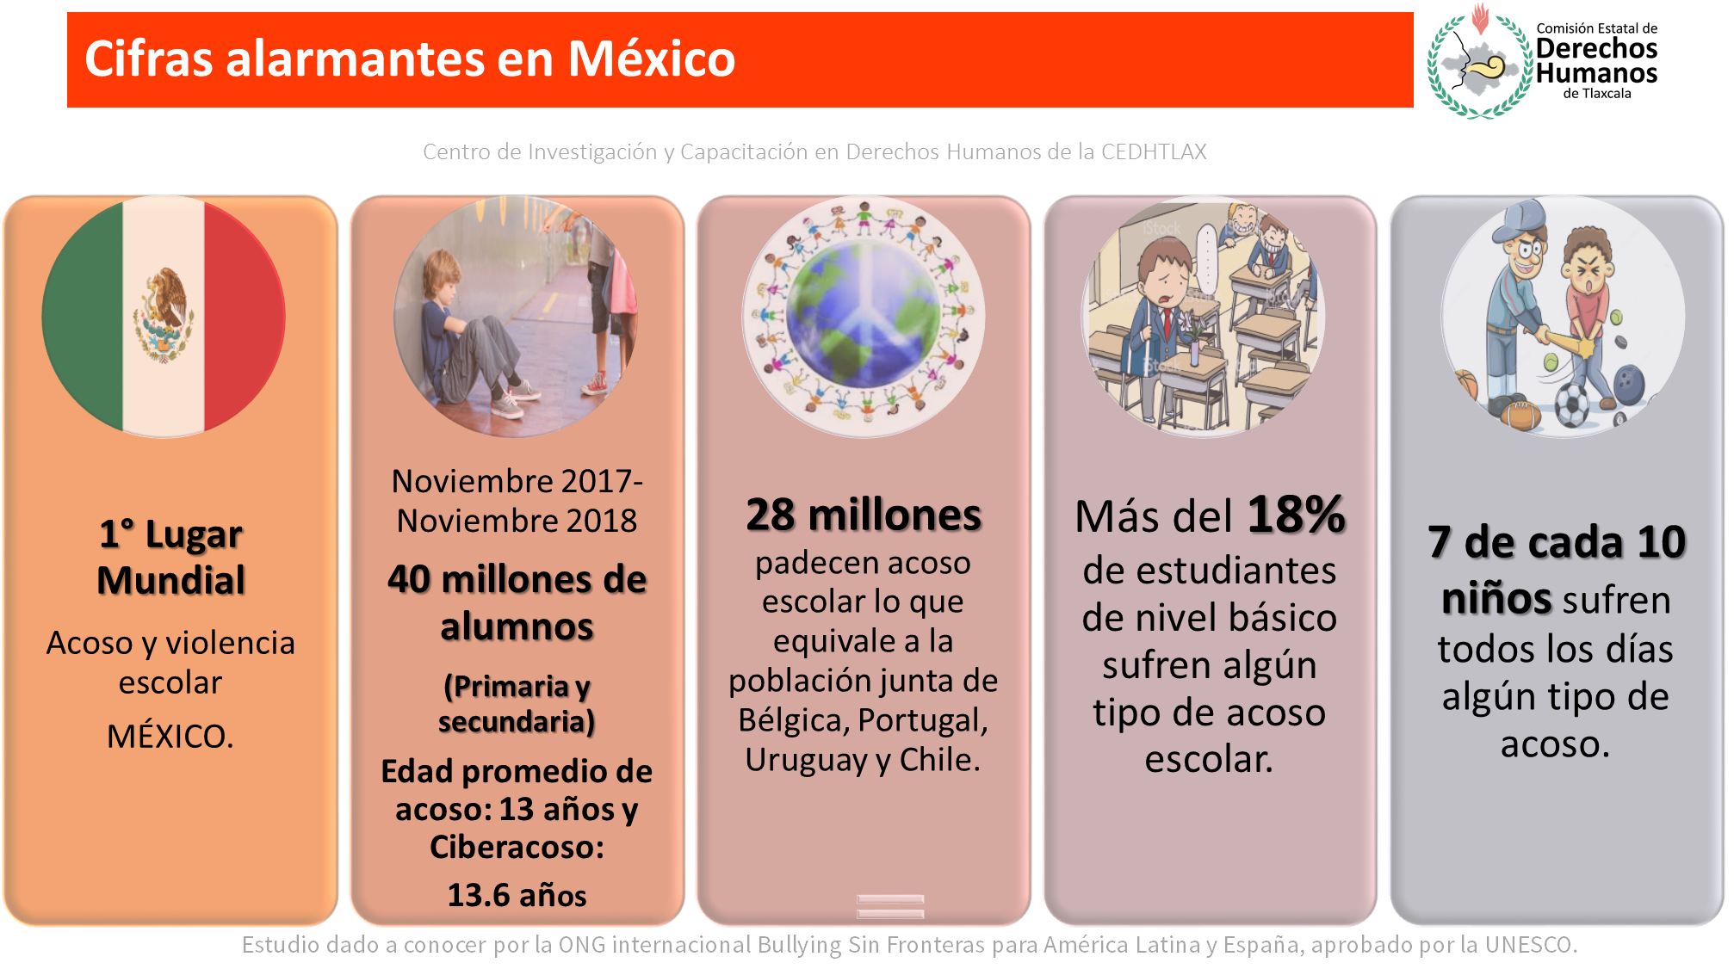

Slide 18
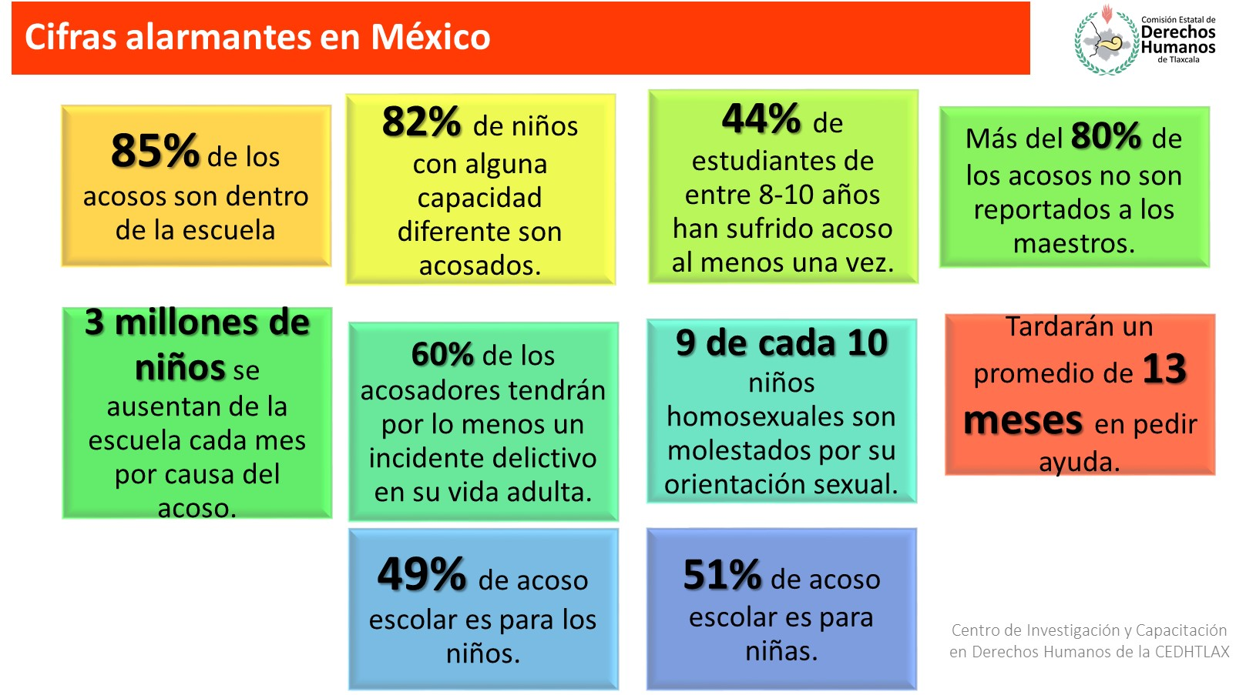

Slide 20
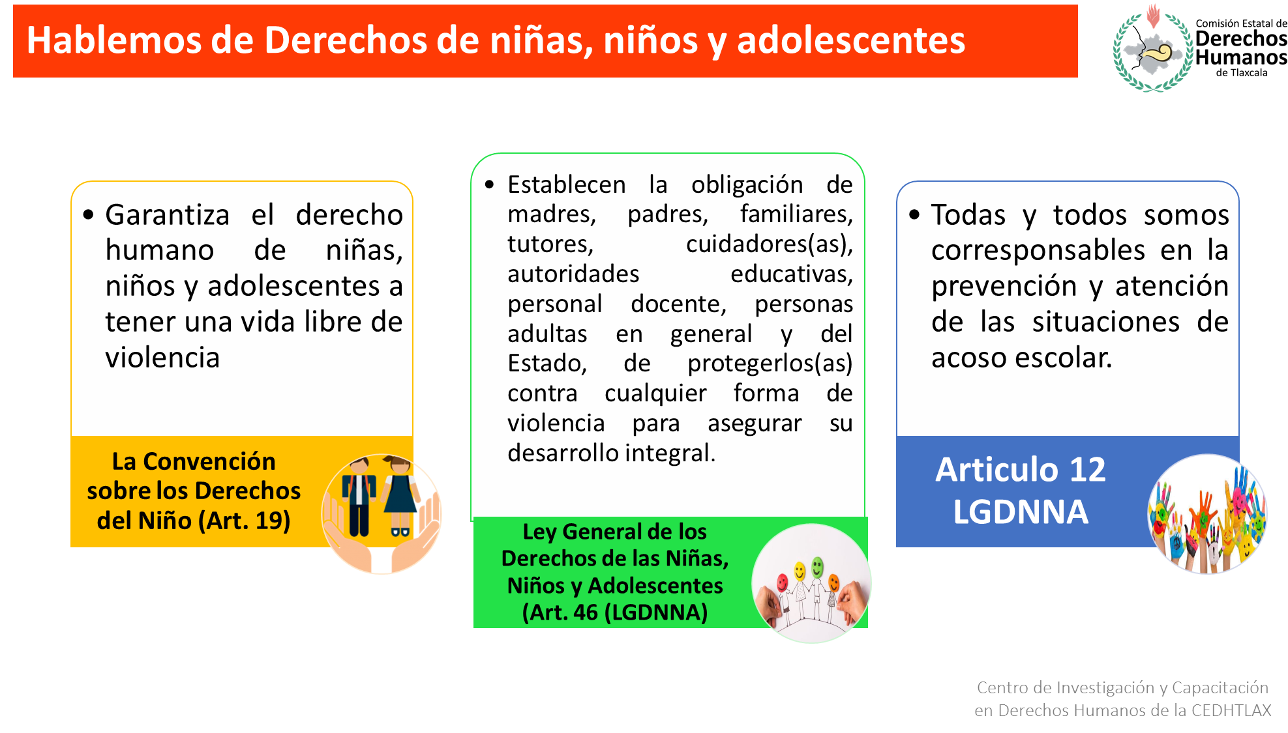

Slide 22
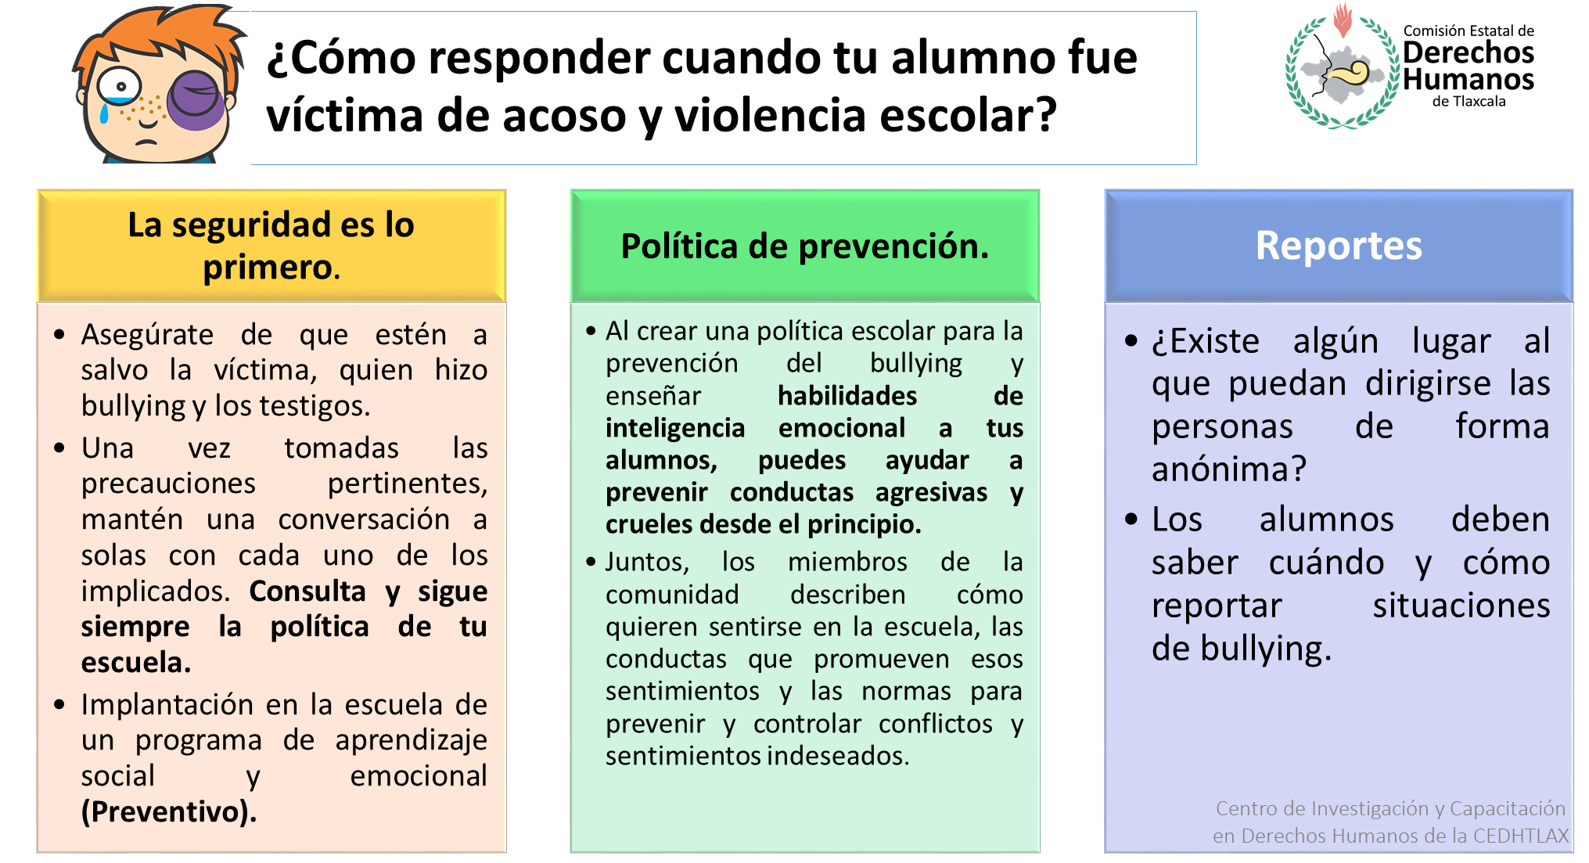

Slide 27

Tiempo 3:53

Slide 28
https://www.youtube.com/watch?v=Vi0AZ-DI9OU
Centro de Investigación y Capacitación en Derechos Humanos de la CEDHTLAX

